Slide 1
ПСИХОЛОГО-МЕДИКО-ПЕДАГОГИЧЕСКИЕ КОМИССИИ И ППМС-СОПРОВОЖДЕНИЕ: ИДЕОЛОГИЯ, СОДЕРЖАНИЕ, ТЕХНОЛОГИИ МОНИТОРИНГА
Козлова В.П.,
Заместитель руководителя ЦПМПК,
22.11.12
г.Екатеринбург

Slide 2
«Мы обязаны дать возможность каждому ребенку, независимо от его потребностей и других обстоятельств, полностью реализовать свой потенциал, приносить пользу обществу и стать полноценным его членом»
Дэвид Бланкет
Ни один из государственных докладов не сообщает о том, сколько детей-инвалидов получают образование.
(В ежегодных Государственных докладах всегда приводятся данные об обучении «детей с ограниченными возможностями» - понятие очень широкое, включающее и множество детей, не являющихся официально признанными инвалидами).

Slide 3
ИДЕОЛОГИЯ
Согласно Всеобщей декларации прав человека
дети имеют право на особую заботу и помощь.
Подписав Конвенцию о правах ребенка и иные международные акты в сфере обеспечения прав детей, Российская Федерация выразила приверженность участию в усилиях мирового сообщества по формированию среды, комфортной и доброжелательной для детей.
Конституция Российской Федерации гарантирует поддержку семьи, материнства и детства.

Slide 4
Национальный план действий в интересах детей был принят в Российской Федерации в 1995 году.
Сегодня неоспорима актуальность принятия нового документа - Национальной стратегии действий в интересах детей на 2012-2017 годы.
Главная цель Национальной стратегии - определить основные направления и задачи государственной политики в интересах детей и ключевые механизмы её реализации, базирующиеся на общепризнанных принципах и нормах международного права.

Slide 5
Национальная стратегия разработана с учетом Стратегии Совета Европы по защите прав ребенка на 2012 - 2015 годы, которая включает следующие основные цели:
способствование появлению дружественных к ребенку услуг и систем;
искоренение всех форм насилия в отношении детей;
гарантирование прав детей в ситуациях, когда дети особо уязвимы

Slide 6
Право детей с ограниченными возможностями здоровья на образование закреплено в Конституции нашей страны, законе РФ "Об образовании", а также в международных договорах Российской Федерации.
Гражданам РФ гарантируется возможность получения образования независимо от их состояния здоровья.
Одним из инструментов, помогающих реализовать указанное право детьми с ОВЗ, является психолого-медико-педагогическая комиссия (ПМПК)
24 марта 2009г министерством Образования и науки РФ был принят приказ № 95 "Об утверждении Положения о психолого-медико-педагогической комиссии".

Slide 7
Ожидаемые результаты (1)
Организация обучения и воспитания детей, обучающихся в образовательных учреждениях, в соответствии с требованиями новых федеральных государственных образовательных стандартов;
Расширение возможностей обучения детей с ограниченными возможностями здоровья в общеобразовательных учреждениях.

Slide 8
Ожидаемые результаты (2)
Расширение вариативности программ, рассчитанных на детей с разными уровнем, типом и формами проявления способностей,
в том числе индивидуализированных программ развития (для детей с особой одаренностью).
Удовлетворенность обучающихся
и их родителей условиями
воспитания,
обучения,
развития детей в образовательных учреждениях.

Slide 9
Ожидаемые результаты (3)
Повсеместная доступность для детей различных видов социально-психологической, педагогической помощи и поддержки в трудной жизненной ситуации.
Увеличение числа детей, демонстрирующих
активную жизненную позицию,
самостоятельность и творческую инициативу в созидательной деятельности,
ответственное отношение к жизни, окружающей среде,
приверженность позитивным нравственным и эстетическим ценностям.

Slide 10
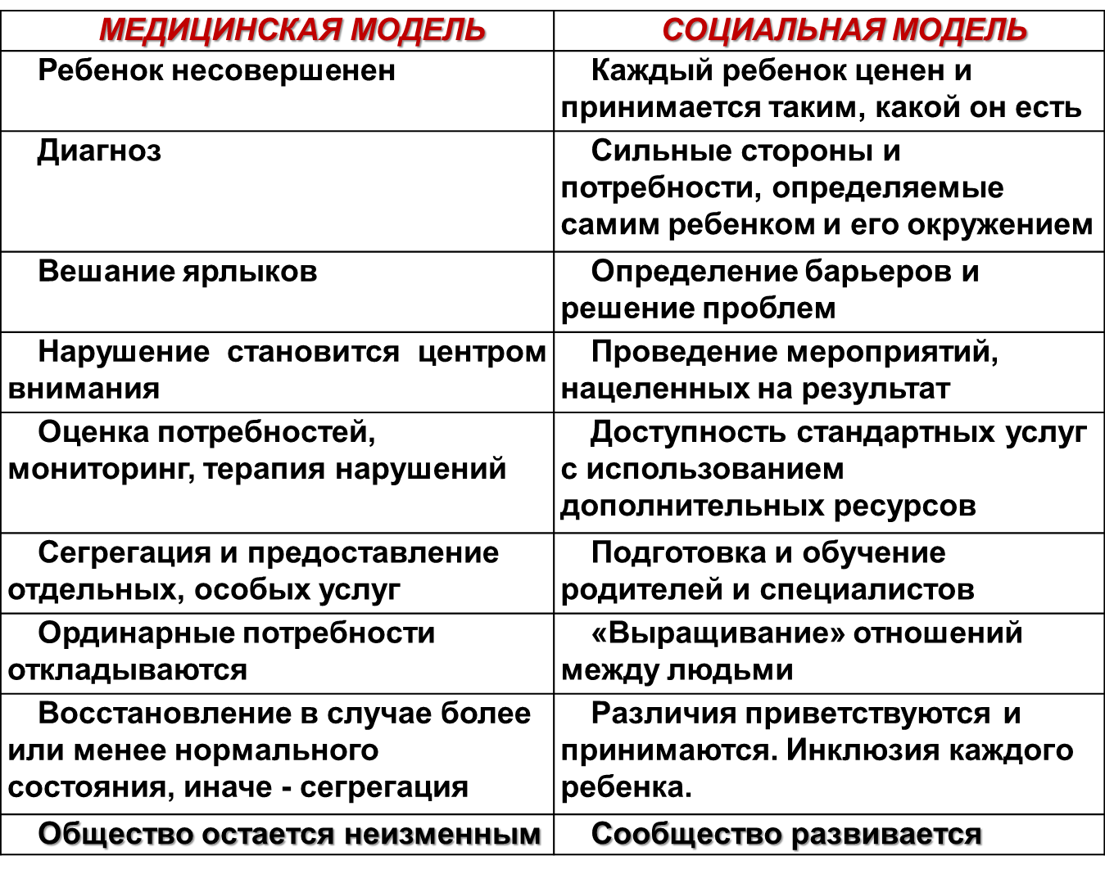

Slide 11
СОДЕРЖАНИЕ
Структурно-функциональная модель ПМПК
ПМПК
НАПРАВЛЕНИЯ ДЕЯТЕЛЬНОСТИ
Приём населения
Организа-ционно-методиче-ское
Информа-ционно-просвети-тельское
ППМС-сопро-вождение
ЭКСПЕРТНОЕ
ФОРМЫ ДЕЯТЕЛЬНОСТИ
Диагности-ческое обследова-ние
Консульти-рование
очное кон-сультирование
Консульти-рование по документам
.
-
Мониторинг
Аналитико-статисти-ческая обработка материалов
Постоянно действую-щий рабочий семинар для руководите-лей ПМПК всех уров-ней

Slide 12
Схема консультирования ребенка в условиях ПМПК
РЕЗУЛЬТАТ
РЕБЁНОК
с родителями
Соматич. нарушения на
момент обследования
Уровень
развития
Уровень социальной
адаптированности
Предварительное
заключение
Соответствие
Возможности
уровня развития
социальной адаптации
план обследования
возрасту
по возрасту
Дополнительные
Дополнительные
методы тестирования
и диагностики
в рамках программы
Беседа с ребенком и
семьёй по определению реального уровня
социальной адаптации
методы
обследования
Результаты полного ПМП-обследования
Заключение
ПМП КОМИССИИ
Оценка социальной
адаптированности
РЕКОМЕНДАЦИИ
по дальнейшему обучению
ПРОГНОЗ, МОНИТОРИНГ , ОЦЕНКА

Slide 13
Миссия ПМПК – главная общая цель, ради которой существует система ПМПК и ПМПк.
Формулировка миссии отражает:
общественный интерес;
потребности населения
На основе миссии формулируются цели, имеющие определённые характеристики:
конкретность,
измеримость,
выполнимость,
согласованность между собой
Цели м. б. долгосрочными
от 5 лет и более,
краткосрочными – на 1 – 2 г.,
среднесрочными – 3 – 5 лет

Slide 14
После установления миссии и целей – оценивается внешняя среда, факторы, влияющие на деятельность организации, в т. ч. – угрозы и помехи (см. пред. схему)
Пример: Концепция развития образования и педагогической науки в РФ;
Национальный проект «Образование», др. долгосрочные программы
ПМПК – как инструмент определения доступной образовательной среды для ребёнка с проблемами здоровья

Slide 15
командно-администр.
методы управления
либеральные
методы
управления
подходы к
финансированию
перестройка организационных
структур
соотношение «затраты
-эффективность»
СИСТЕМА
ОБРАЗОВАНИЯ
нестабильность
внешней
сферы
ПМПК
нестабильность
внутренней сферы
нестабильность
внешней
сферы
новые технологии
(информационные, медицинские, др.)
достижения
современной
педагогической
науки

Slide 16
ТЕХНОЛОГИИ МОНИТОРИНГА
ОРГАНИЗАЦИЯ ПОСЛЕДУЮЩЕГО НАБЛЮДЕНИЯ ЗА ДЕТЬМИ, ПРОШЕДШИМИ ОБСЛЕДОВАНИЕ НА ПМПК (сопровождение)
Функция сопровождения ПМПК реализуется по отношению к клиентам, взятым под динамическое наблюдение (в т. ч. - неясные для выполнения и результата рекомендации).
Сопровождение детей и подростков ПМПК осуществляется:
через связь с ПМП консилиумами образовательных учреждений,
в случае их отсутствия - с педсоветами,
или непосредственно с родителями / законными представителями.

Slide 17
КОМПЛЕКСНОЕ ПСИХОЛОГО-ПЕДАГОГИЧЕСКОЕ и МЕДИКО
-СОЦИАЛЬНОЕ СОПРОВОЖДЕНИЕ РЕБЁНКА с особыми образовательными потребностями -
специально организованный процесс, обеспечивающий
развитие
максимальное раскрытие потен-циальных возмо-жностей в лично-стном и познава-тельном плане
обучение
максимально и эф-
воспитание
достичь адекват-ной своим возмо-жностям соци-альной и профес-сиональной ада-тации в обще-стве
фективно амплифи-цировать (присваи-вать) образователь-ные воздействия социума

Slide 18
Цель и общая задача сопровождения
Поддержание силами всех специалистов - участников (субъектов) образовательного процесса равновесной ситуации между
реальными возможностями ребенка по присвоению образовательных воздействий
и
объемом, динамическими показателями этих образовательных воздействий со стороны педагогов, родителей, других субъектов образовательного процесса

Slide 19
Сопровождение как процесс определяется
тремя основными взаимосвязанными компонентами
1. Систематическое отслеживание психолого-педагогического статуса ребенка, динамики его психического развития в процессе обучения и социализации
2. Создание социально-психологических условий для развития личности каждого ребенка, успешности его обучения (базовый образовательный компонент
3. Создание специальных социально-психологических условий для сопровождения и помощи в обучении, развитии и социализации детей с особыми образовательными потребностями (в рамках специального образовательного компонента)

Slide 20
Два методологических подхода к определению понятия «Сопровождение» и его содержания
1 подход
Проектирование образовательной среды, реализующей общегуманистический подход к необходимости максимального раскрытия возможностей и личностного потенциала ребенка опирается
на возрастные нормативы развития,
на основные новообразования возраста как критерии адекватности образовательных воздействий, в логике собственного развития ребенка, приоритетности его потребностей, целей и ценностей (Битянова, 1997, 1998).

Slide 21
2 подход
Поддержание функционирования ребенка в условиях оптимальной для успешного раскрытия своего личностного потенциала и успешности амплификации образовательных воздействий
Он учитывает
ограничение индивидуальных возможностей адаптации ребенка в образовательной среде,
определении критериев зоны дезадаптации и зоны риска как границ, за которые образовательная среда в своем воздействии не должна выходить (Семаго, 2002)

Slide 22
1. Управление качеством ППМС-сопровождения
Управление деятельностью
по ППМС-сопровождению
Принципы
Методы
Средства
Формы
Повышение эффективности и качества ППМС-сопровождения детей с особыми образовательными потребностями и дру-гих участников образовательного процес-са (в т.ч. - дистанционно)

Slide 23
2. Требования к инструментарию оценки управления качеством ППМС-сопровождения
Инструментарий оценки управления качеством ППМС-сопровождения
Требования к критериям
оценки
Валид-ность
Доступность измерению
Адекват-ность
Высокая чув-
ствительность
Доказатель-ность
МЕТОДОЛОГИЯ
оценки качества деятельности

Slide 24
3. Методология оценки деятельности учреждения по обеспечению ППМС-сопровождения
детей с особыми образовательными потребностями
Методологические подходы
Научное обоснование требуемого уровня качества:
Наличие стандартов СФГОС
Набор специальных показателей:
Демографические;
Финансовые;
Запрос общества
Критериальные параметры:
Показатели социального здоровья семьи и общества;
Деятельность аналогичных учреждений, соц. партнёров.
Оптимизация и повышение эффективно-сти управления профильной деятельностью
Качество управления;
Информационная поддержка (кадры, МТБ, финансы).
Стратегическое управление:
Гибкость, адекватность отклика;
Нейросетевой анализ:
Здоровьеформирование и здоровьесбережение (АКДО; МГК);
Развитие деятельности Центра (ЦПМПК, группы подготовки, дистанционные формы, тьюторинг др.);
Прогноз изменений в системе ППМС-сопро-вождения детей с проблемами здоровья в области, регионе (МНПЛ при ЦПМПК);
Адекватность уровня финансирования и состояния МТБ;
Динамика нормативно-правовой базы и её адекватность задачам;
Разработка критериев оценки.
Интегративная оценка качества сопровождения

Slide 25
4. Информационная поддержка системы ППМС-сопровождения
Обучение персонала;
Освоение вспомогательных программных продуктов;
Использование электронной базы документов (ЭБД):
Акты, стандарты, протоколы;
Консультирование участников образовательного процесса;
Научно-практические исследования;
Создание БД и АРМ специалистов;
Работа в локальных сетях;
Телеконференции, телеконсультации – как форма сопровождения и сотрудничества;
Формирование фото-видео архива;
Создание аудио-видео архива (фонотека);
Использование многомодального интерфейса в работе с детьми;
Развитие подсистемы критериальных параметров оценки качества деятельности Центра с опорой на социально-значимые показатели СФГОС.
Контроль доступа пользователей;
Уровень доступа;
Протоколирование изменений;
Закрытие на изменение.
Учет оказываемых образовательных услуг;
Бюджет;
Дополнительные услуги;
Оперативно-хозяйственная деятельность;
Движение материальных ценностей;
Движение денежных средств;
Учет основных средств и нематериальных активов.
Управление процессом ППМС-сопровождения детей с особыми образовательными потребностями

Slide 26
СФГОС и возможности ППМС-сопровождения участников образовательного процесса
Экономическая составляющая
Определяет
Набор услуг;
Объем услуг;
Сроки сопровождения;
Результат сопровождения.
Технологическая составляющая
Определяет:
Индивидуальные медико-социальные и психолого-педа­гогические технологии сопровождения:
Категории сопровождаемых;
Этапы сопровождения;
Цели этапов сопровождения;
Длительность, содержание программ;
Критерии законченности этапа;
Медикаменты, режим приема, ФТЛ;
Протезирование, лечение, СР-работа
Формы, контрольные сроки, оценка и корректировка сопровождения.
5. Управление процессом ППМС-сопро-вождения детей с детей с особы-ми образова-тельными потребностями
Типовые планы обследования и сопровождения
Цель – снижение себестоимости сопровождения участника ОП
Система поддержки принятия решений
Дерево состояний
Данные о сопровождаемом
Поступление заявления, оформление договора сопровождения;
Завершение этапа сопровождения; завершение процесса сопровождения;
Выполнение стандартов (диагностика проблемы, консультации, индивиду-альный план и программа из стандартных технологических блоков, др.);
Затраты ресурсов (материальные ценности, трудозатраты, инфоресурсы, др);
План, факт, отклонение от плана (план-факт);
Оценка, сравнение со стандартом, анализ, выводы, заключение

Slide 27
ТЕХНОЛОГИЧЕСКАЯ СОСТАВЛЯЮЩАЯ ОПРЕДЕЛЯЕТ:
Индивидуальные медико-социальные и психолого-педагогические технологии сопровождения:
Категории сопровождаемых;
Этапы сопровождения;
Цели этапов сопровождения;
Длительность, содержание программ;
Критерии законченности этапа;
Медикаменты, режим приема, ФТЛ;
Протезирование, лечение, корекционная работа
Формы, контрольные сроки, оценка и корректировка сопровождения.
Система поддержки принятия решений
Дерево состояний

Slide 28
Данные о сопровождаемом
Поступление заявления, оформление договора сопровождения;
Завершение этапа сопровождения; завершение процесса сопровождения;
Выполнение стандартов (диагностика проблемы, консультации, индивидуальный план и программа из стандартных технологических блоков, др.);
Затраты ресурсов (материальные ценности, трудозатраты, инфоресурсы, др);
План, факт, отклонение от плана (план-факт);
Оценка, сравнение со стандартом, анализ, выводы, заключение
Ниже представлена функциональная модель ППМС-сопровождения детей с нарушенным слухом в ГОУ СО ЦПМСС «Эхо», составляющая основу социального проекта «СТАРТ»

Slide 29
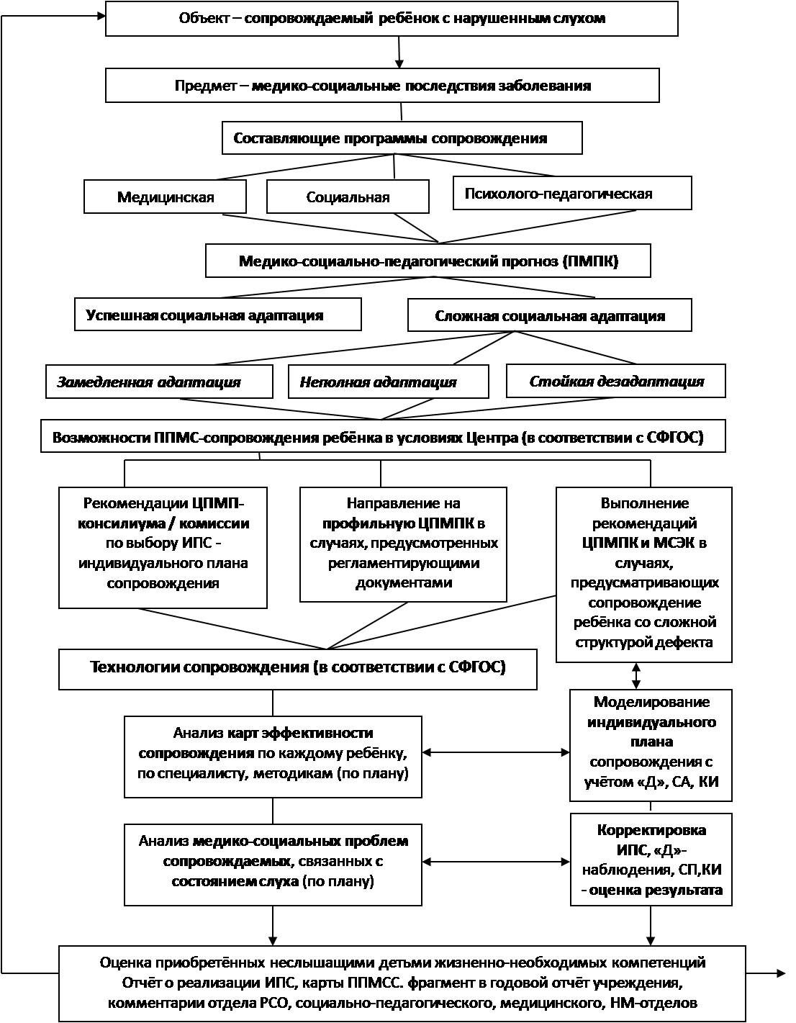
Функциональная модель ППМС-сопровождения детей с нарушенным слухом в ГОУ СО ЦПМСС «Эхо»

Slide 30
Функциональная модель ППМС-сопровождения детей с нарушенным слухом в ГОУ СО ЦПМСС «Эхо» (фраг.1)

Slide 31
Функциональная модель ППМС-сопровождения детей с нарушенным слухом в ГОУ СО ЦПМСС «Эхо» (фраг.2)

Slide 32
ПРИГЛАШЕНИЕ К ОБСУЖДЕНИЮ
ПМПК, которые
будут получать первичную информацию о выполнении рекомендаций по выбору образовательного маршрута, о содержании и результатах ППМС-сопровождения детей с ОВЗ в образовательных учреждениях,
должны будут обрабатывать информацию,
анализировать,
обобщать,
формировать заключение, характеризующее преемственность и взаимосвязь двух элементов одной системы применительно к сопровождаемым детям.
Возможно, стоит подумать об общих категориях оценки?

Slide 33
Информация о результатах ППМС-сопровождения
ребёнка с ограниченными возможностями здоровья в общеобразовательном учреждении
1. Актуальность основной проблемы
2. Рекомендации по организации воспитания и обучения
Выполнение рекомендаций по организации воспитания
и обучения
3. Развитие способностей к коммуникации
4. Развитие способностей к сенсорному восприятию
5. Развитие навыков самообслуживания
6. Организация и проведение работы с родителями
Формы, сроки, результат

Slide 34
7. Выбор специалистами и родителями (законными представителями) модулей сопровождения
7.1. «Модуль 1»
7.2. «Модуль 2»
7.3. «Модуль 3»
7.4. «Модуль 4»
7.5. «Модуль 5»
7.7. «Модуль 6»
и др.
Структура, содержание и вариативность
модулей зависят от проблемы сопровождаемого,
профиля образовательного учреждения,
ресурсоёмкости технологий,
МТБ, др.

Slide 35
8. Дистанционное сопровождение
Наличие программы
Указать число часов
9. Участие педагогов образовательного учреждения в выполнении программы сопровождения
9.1. Общее количество педагогов, участвующих в программе сопровождения
9.2. Общее количество тьюторов, задействованных в прогамме сопровождения
9.3. Педагоги образовательного учреждения, участвующие в сопровождении
9.4. Специалисты ПМПК, участвующие в программе сопровождения

Slide 36
10. Обеспеченность необходимыми учебниками и учебными пособиями, учебно-методическим материалом
Педагогов, %
Обучающихся / сопровождаемых, %
11. Обеспеченность компьютерной и другой техникой
Педагогов, %
Обучающихся / сопровождаемых, %
12. Организация научно-методического фрагмента ППМС-сопровождения (Координационный совет, рабочие группы, методические объединения, семинары, конференции др.)
Указать, какие элементы работают

Slide 37
13. Наличие договоров (соглашений) о сопровождении с ОУ, семьёй, администрацией МО
Указать, какие договора (двухсторонние, трехсторонние, др.)
13.1. Формы привлечения средств на сопровождение (указать, какие)
ДОПОЛНИТЕЛЬНАЯ ИНФОРМАЦИЯ ( ориентированная на результат):
Можем подумать об обсуждении в режиме:
А) e-mail
Б) форума, специально открытого на сайте центрэхо.рф

Slide 38
БЛАГОДАРЮ
ЗА СОВМЕСТНУЮ РАБОТУ

